Slide 1
Наш любимый детский сад «Солнышко»

Slide 2
Детский сад, детский сад ... Какие же приятные воспоминания о нем, светлые добрые. Вспомнишь - и настроение поднимется. Завидуешь нашим детям, что они сейчас живут самой беззаботной жизнью.

Slide 3
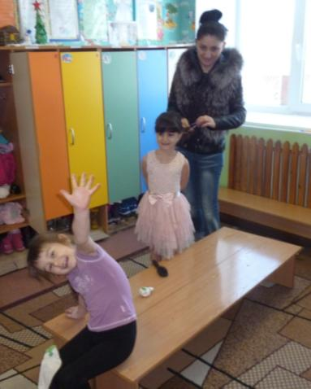
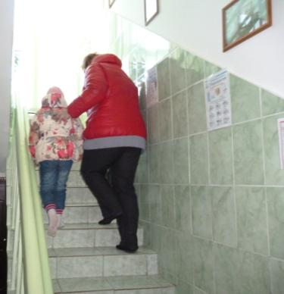
Мы идем в детский сад

Slide 4
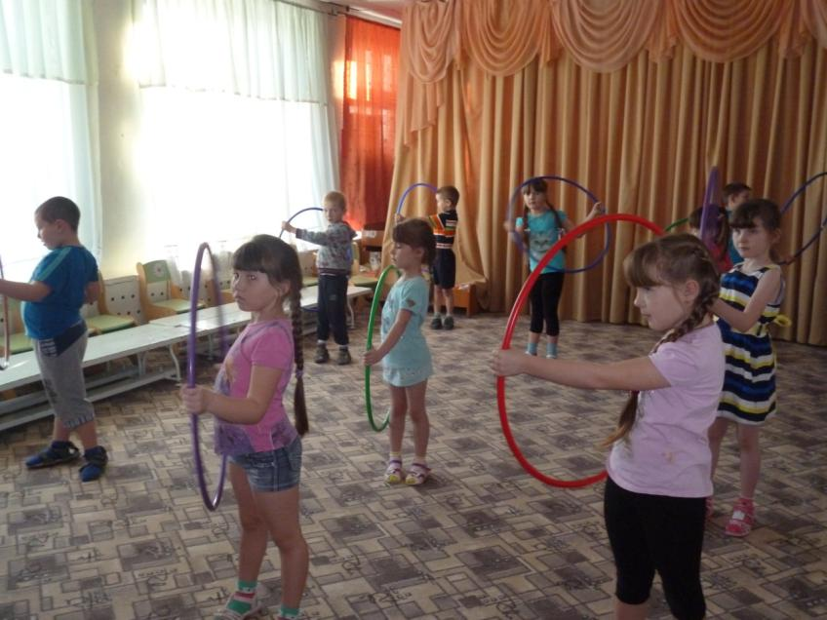
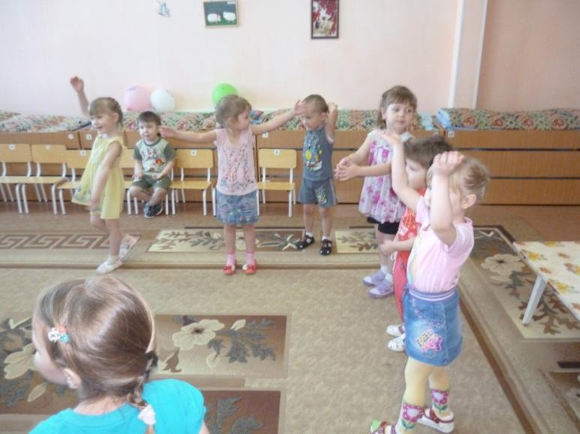
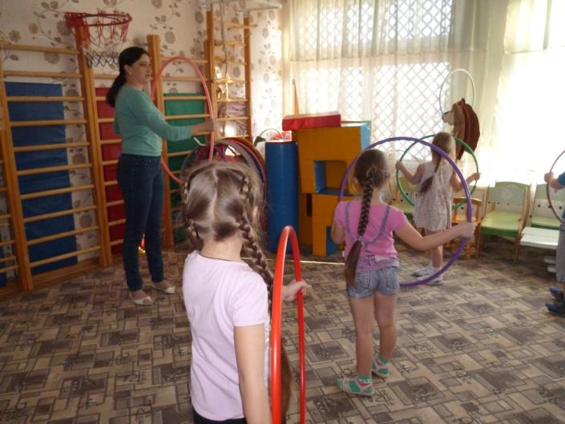
На зарядку становись, влево ,
вправо – повернись!

Slide 5
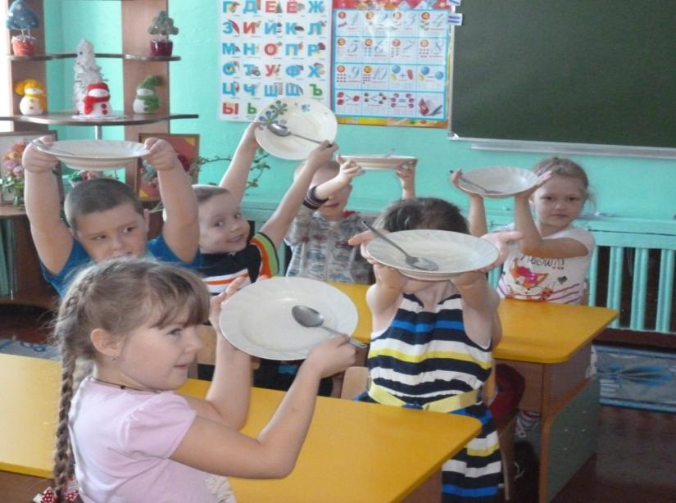
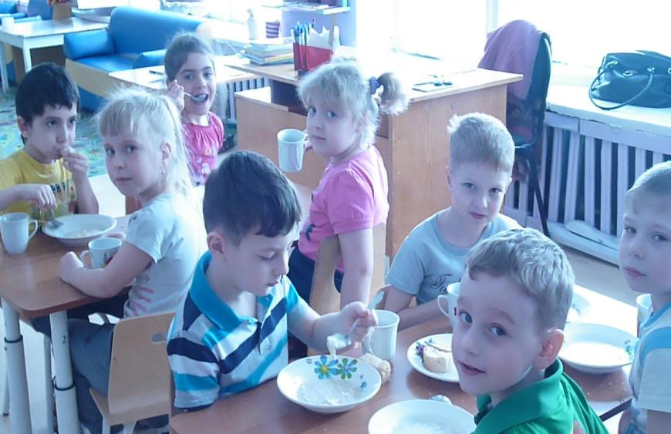
Ты на завтрак
подкрепись и на занятиях не ленись!

Slide 6
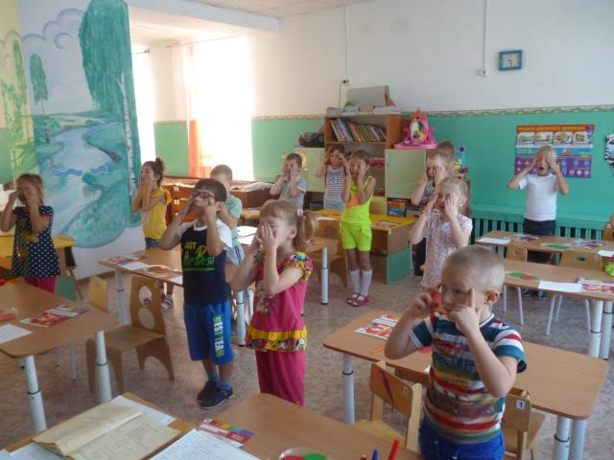
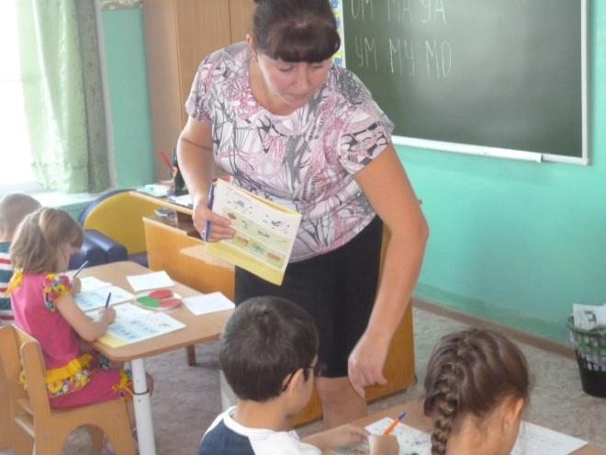
Буквы теперь узнали и
в тетрадку записали!

Slide 7
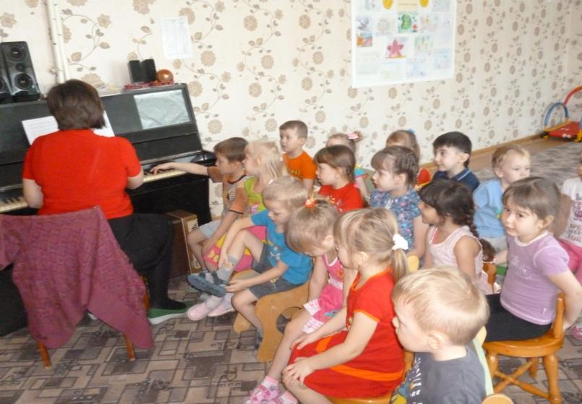
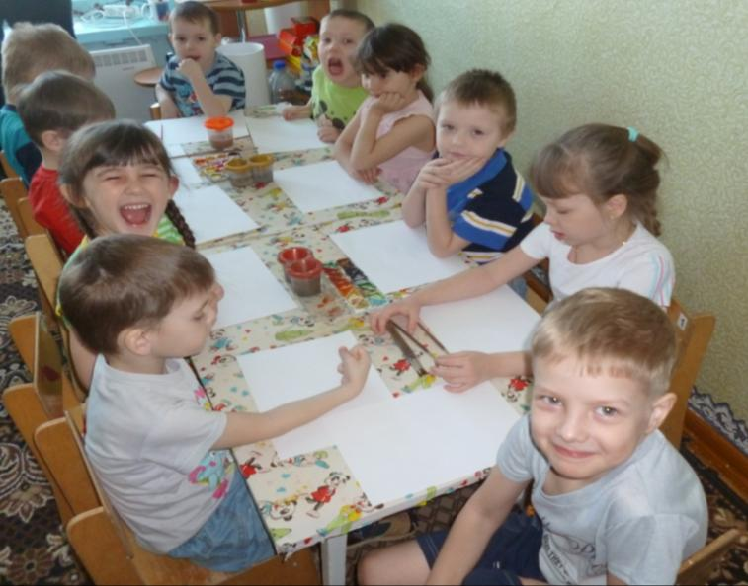
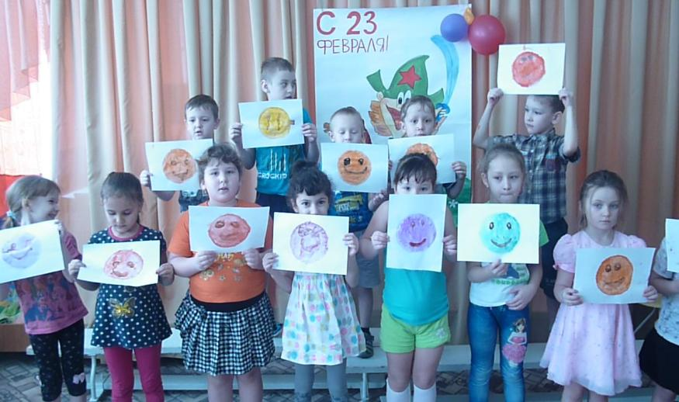
И рисуем и поем!
Вот как весело живем!

Slide 8
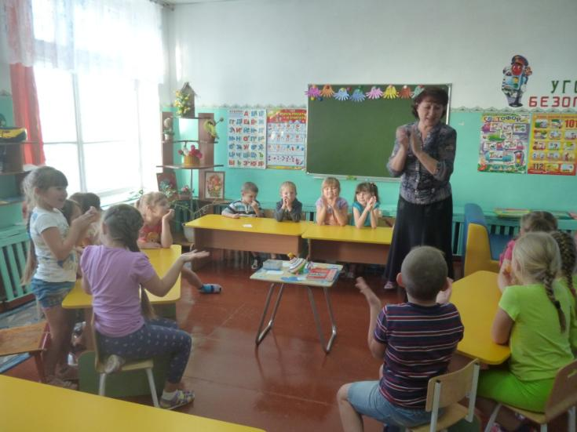
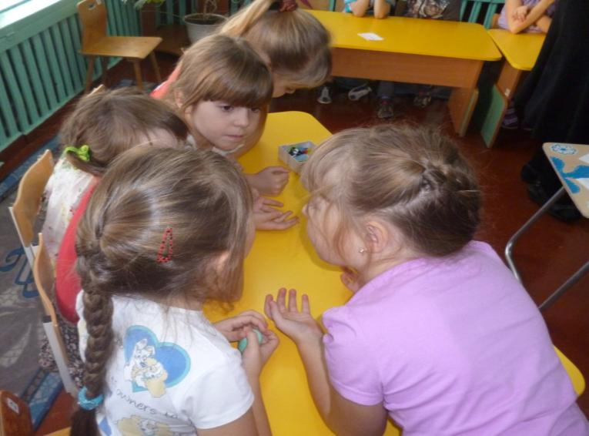
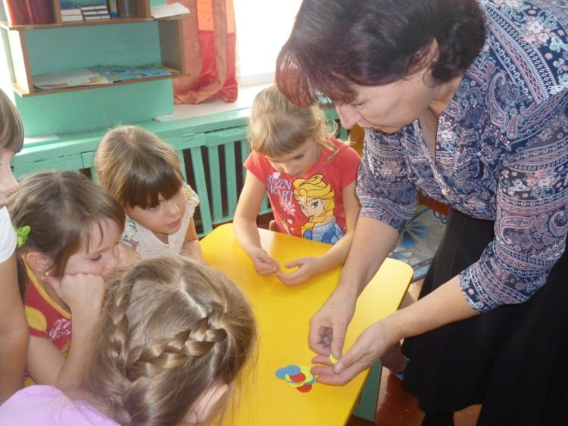
Что, где и когда
– узнаем мы без труда!

Slide 9
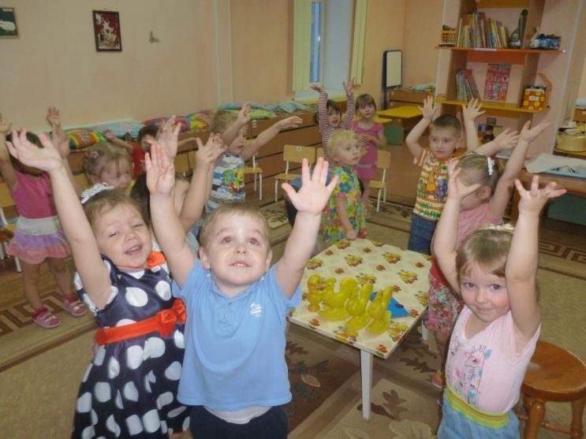
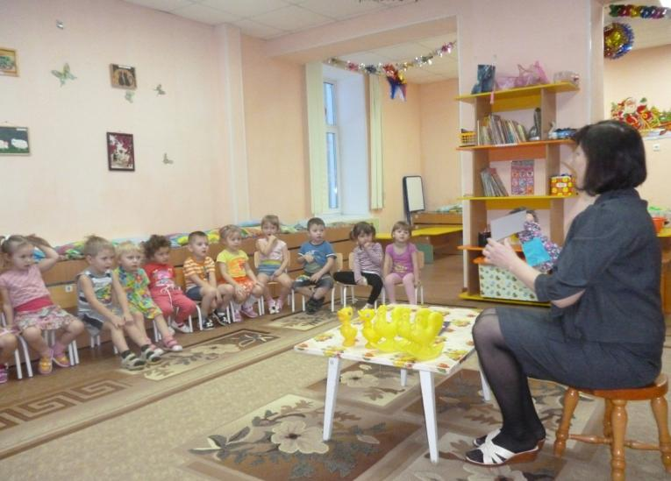
Как хорошо уметь считать-
не надо к маме приставать!

Slide 10
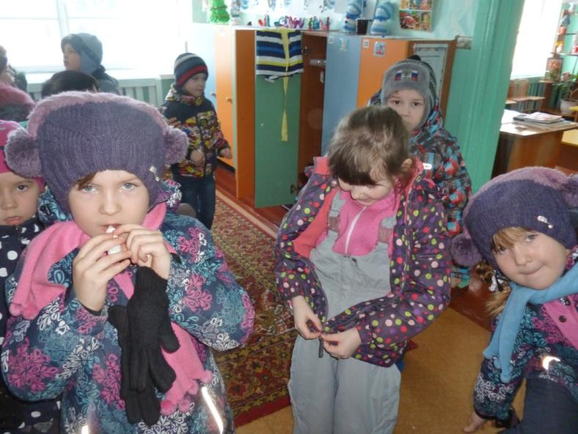
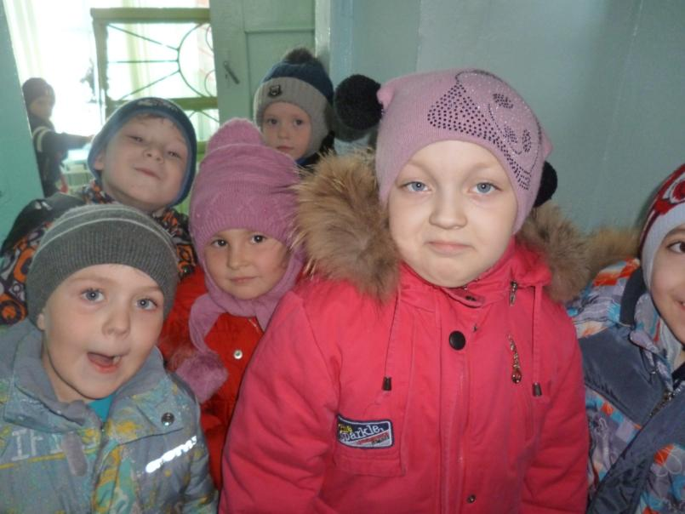
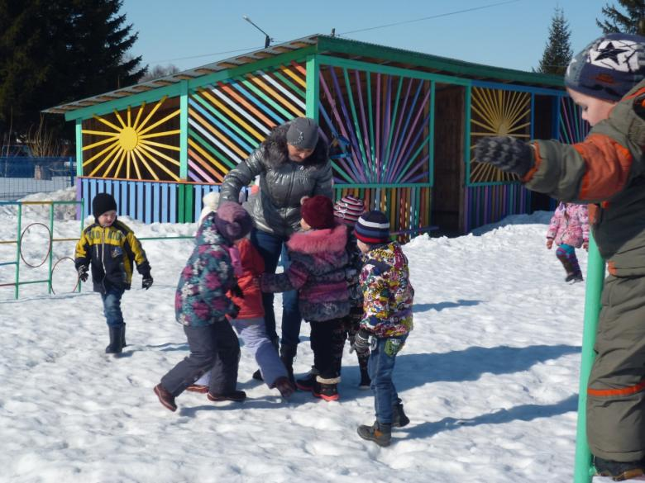
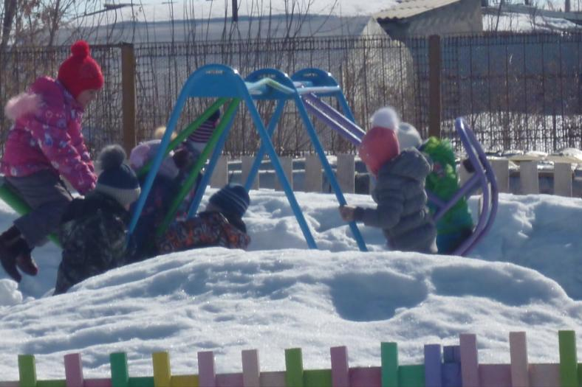
Собираемся гулять,
на участке поиграть!

Slide 11
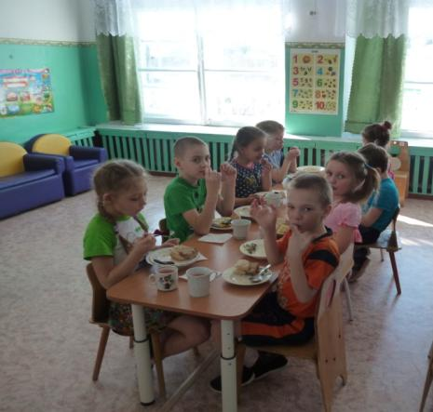
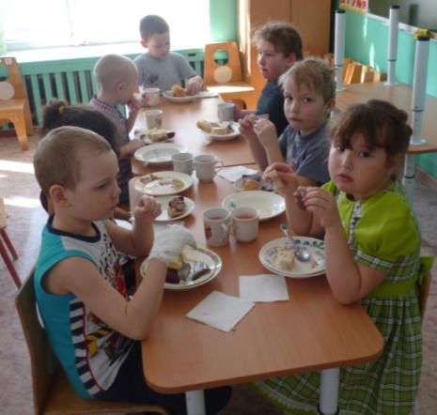
Обед- первое и второе, очень вкусно!

Slide 12
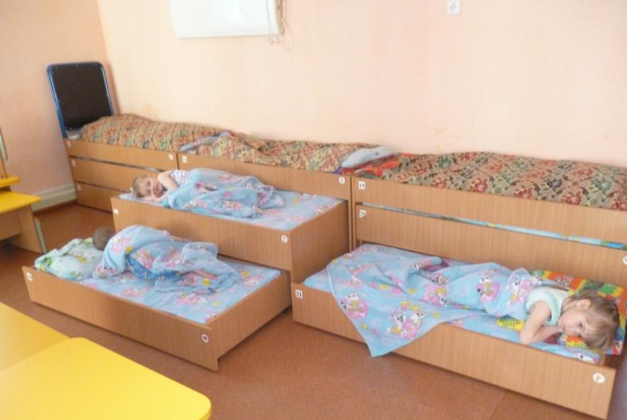
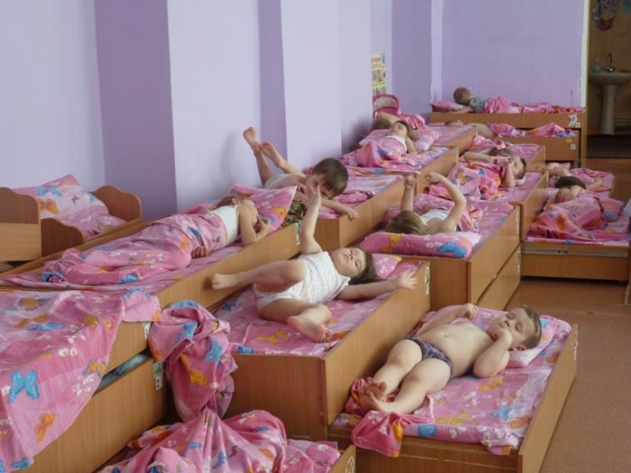
Тихий час, тихий час - отдыхаем мы сейчас!

Slide 13
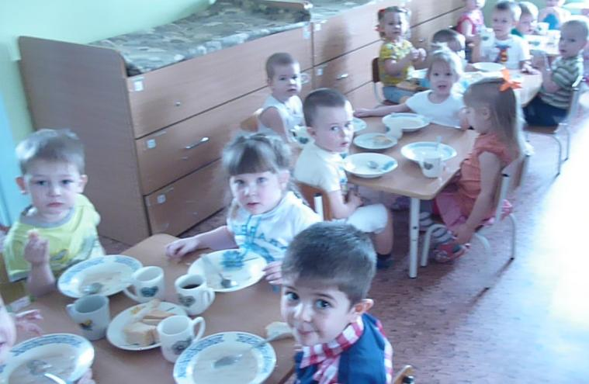
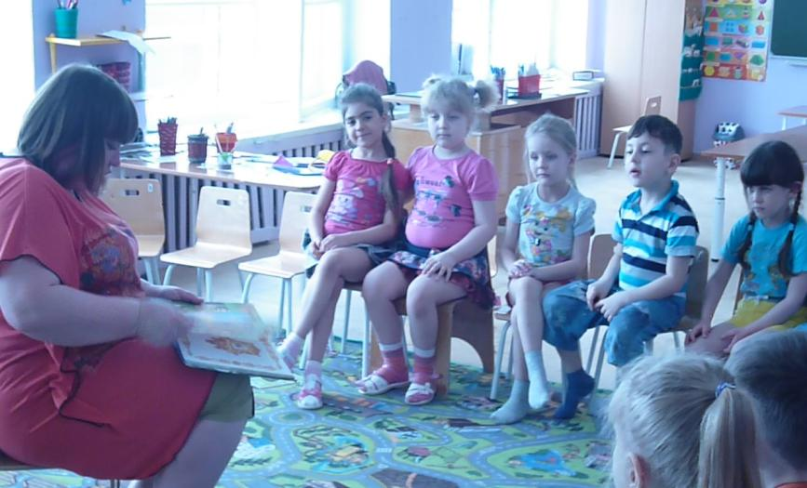
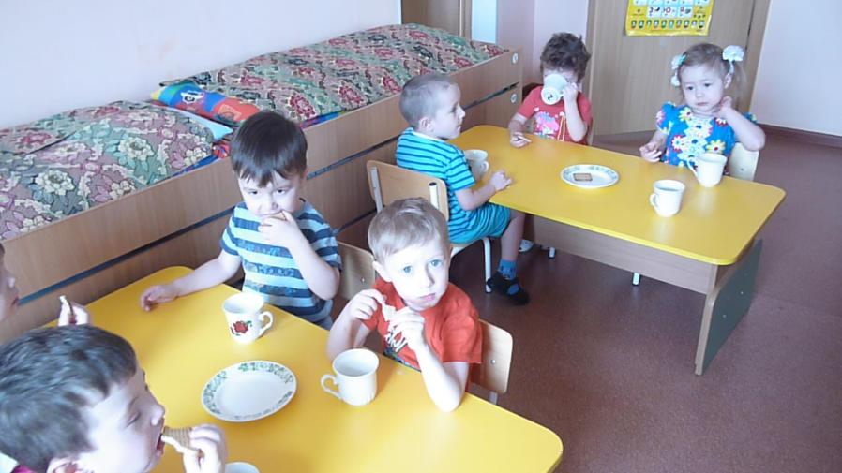
Поспали , покушали,
сказочку послушали!

Slide 14
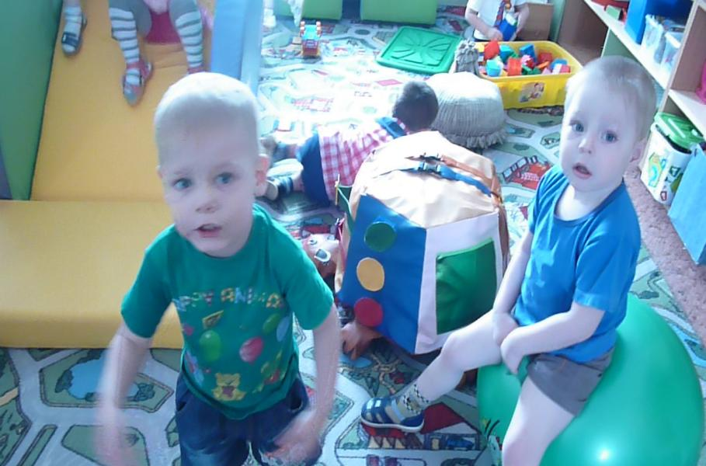
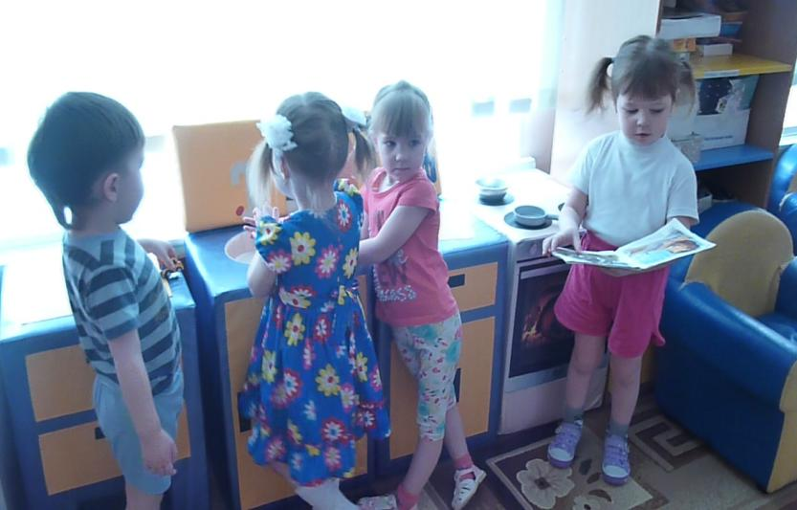
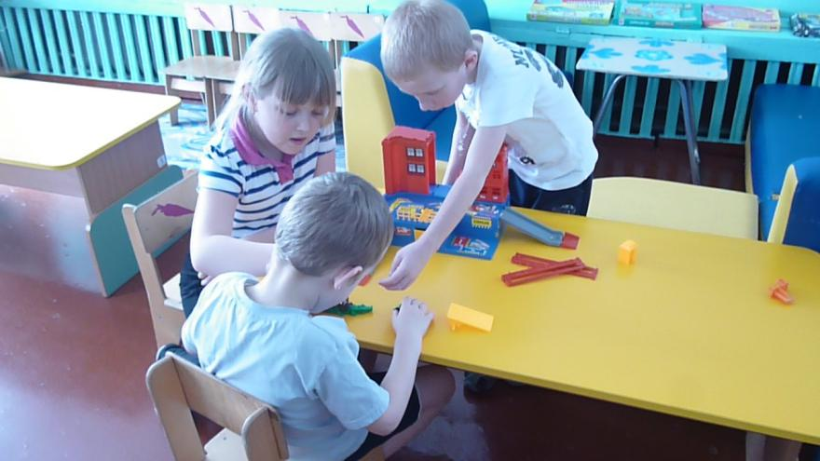
Мы играем, не скучаем!

Slide 15
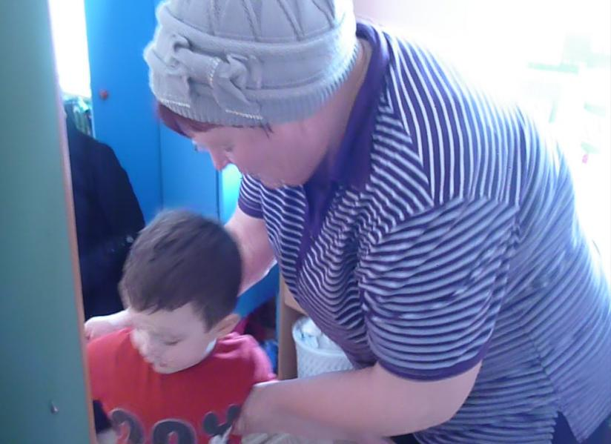
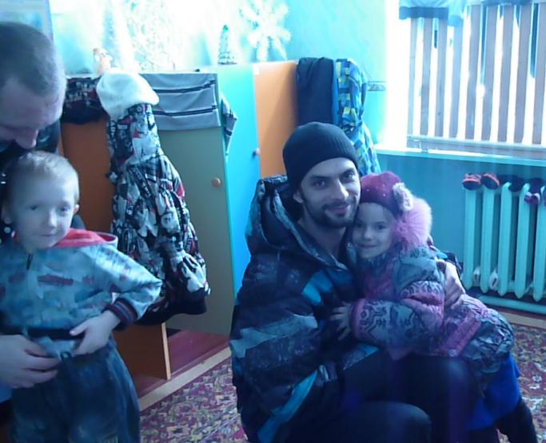
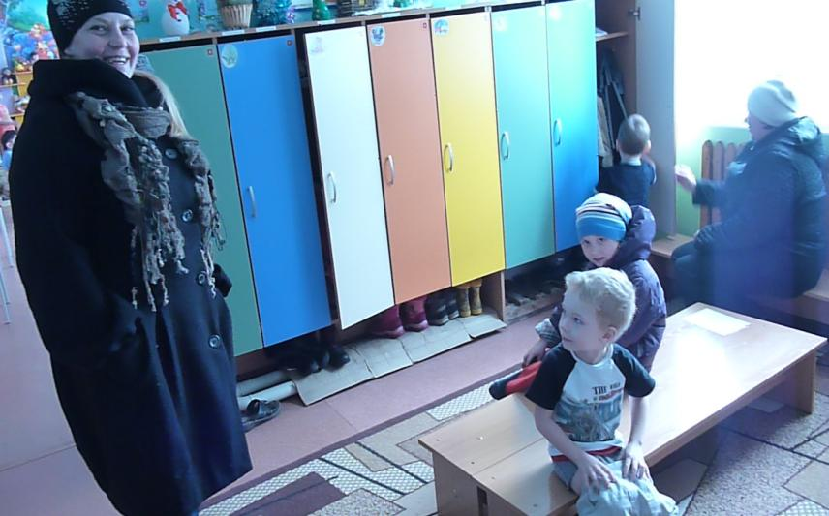
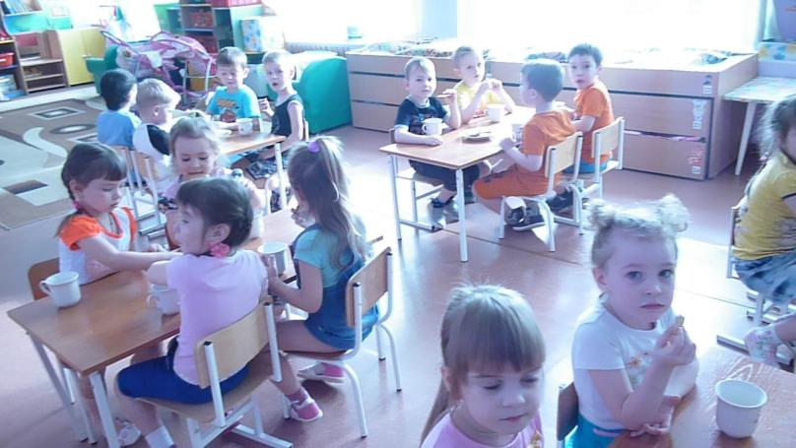
Вкусный ужин это Да!
А потом домой пора!

Slide 16
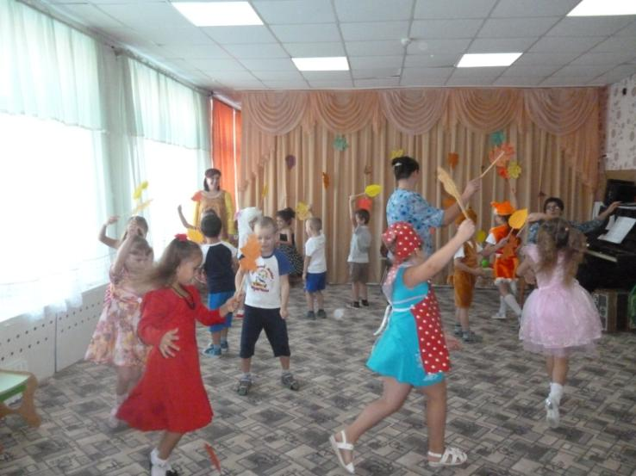
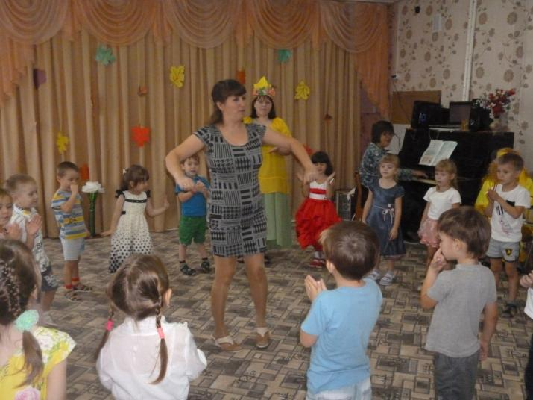
Хорошо у нас в саду- вместе пляшем и поем, никогда не устаем!

Slide 17
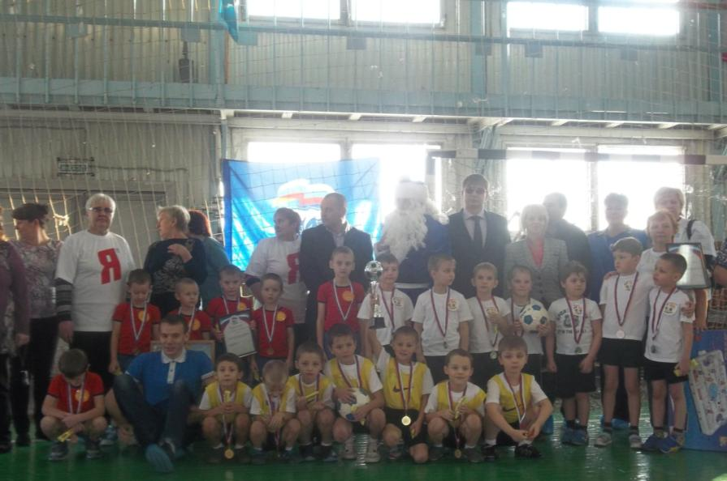
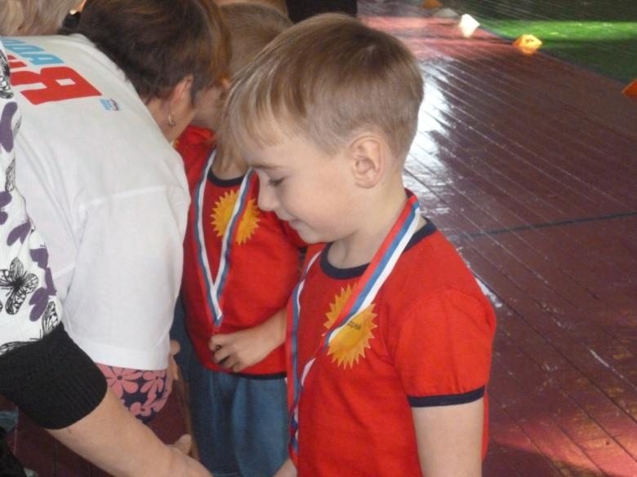
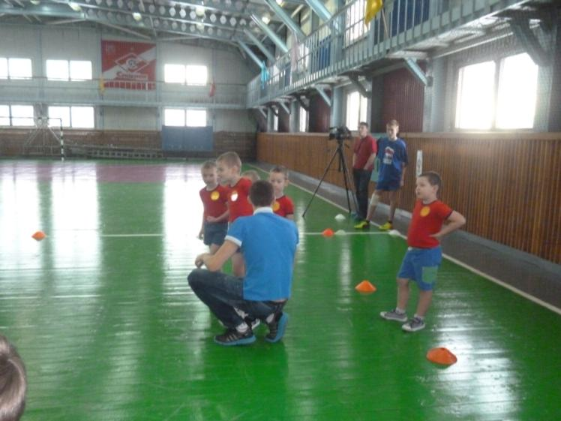
Спортом занимаемся –
футболом увлекаемся!

Slide 18
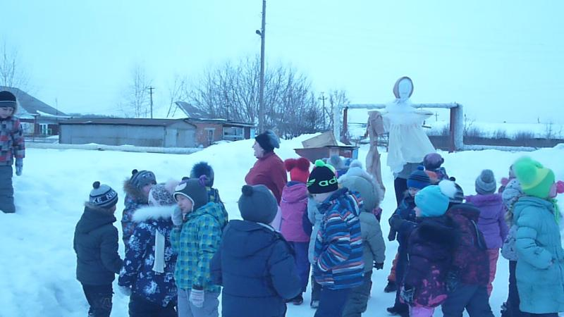
Зиму провожаем-
Весну Красну встречаем!

Slide 19
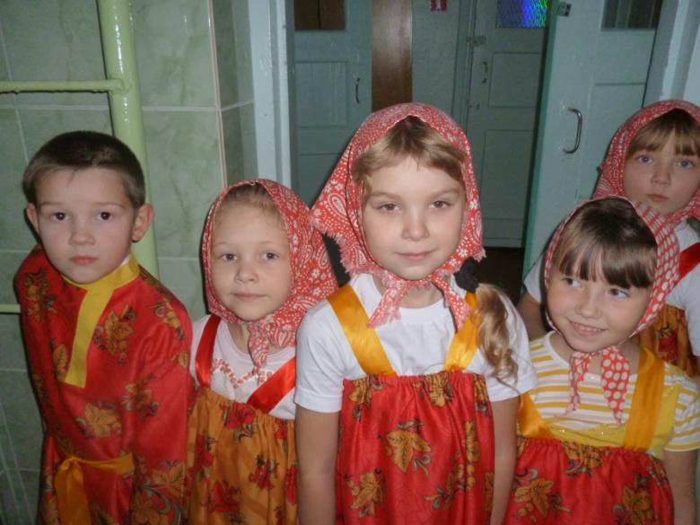
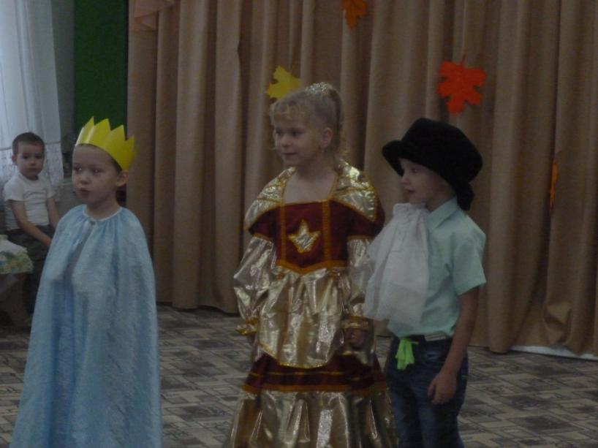
Талантов нам не занимать – Россию будем прославлять!

Slide 20
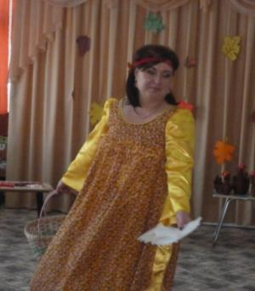
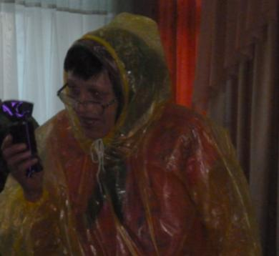
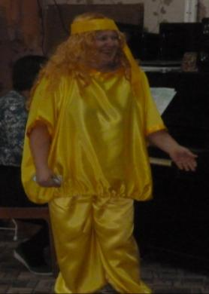
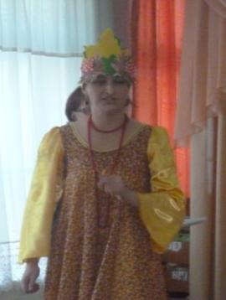
Коллектив наш просто Ас-
Посмотрите вы на Нас!

Slide 21
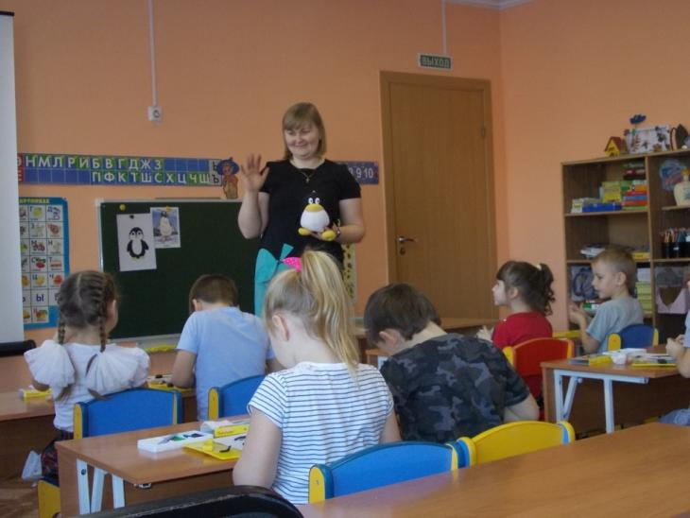
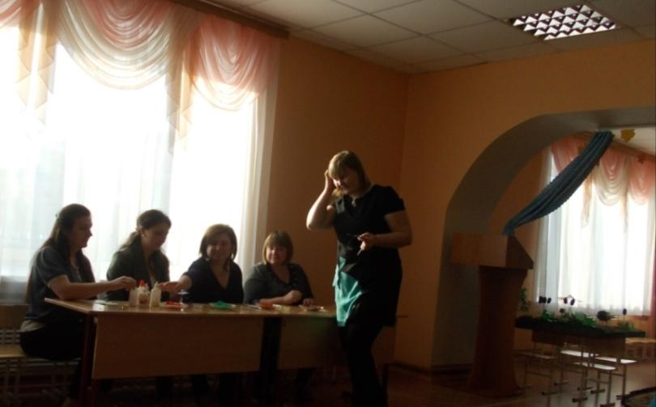
Участие в районном конкурсе
Лесенка Успеха- 2016

Slide 22
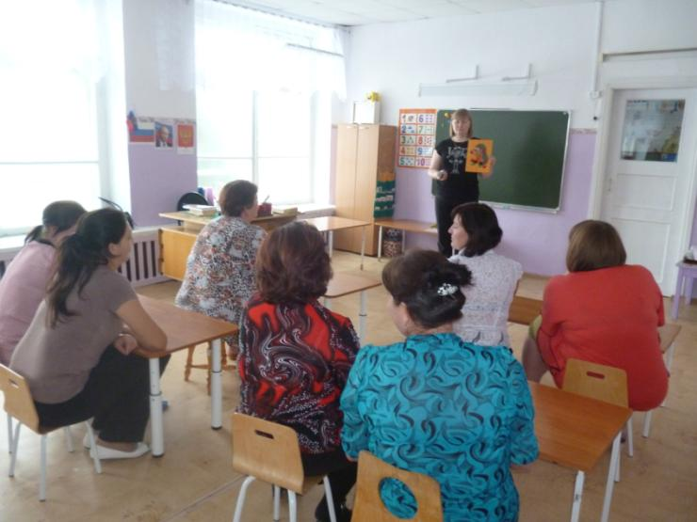
Мастер –класс для педагогов

Slide 23
Спортсменки- волейболистки!

Slide 24
На субботниках- активисты

Slide 25
Субботники, они круглый
год субботники!

Slide 26
И просто красавицы

Slide 27
Наши
достижения

Slide 28
МБДОУ
Заринский
детский cад
«Солнышко»

